Slide 1

Grundvallaratriði fjármála
6. kafli: Mælikvarðar á fjárhagslega stöðu

Slide 2
Hagsmunaaðilar fyrirtækis hafa ólíka hagsmuni af mati á fjárhagslegum árangri þess.
  Ytri hagsmunaaðilar geta meðal annars verið fjárfestar, lánardrottnar, stéttarfélög og viðskiptavinir fyrirtækisins.
  Innri hagsmunaaðilar geta meðal annars verið starfsfólk og stjórnendur.
Ólíkir hvatar leiða til mismunandi aðferða við mat á árangri fyrirtækis.
Bestu ákvarðanirnar byggjast á gögnum. Bókhaldskerfi og ytri reikningsskil fyrirtækis afla gagna sem veita innsýn í rekstur þess og stöðu.
Fjármálagreining líkist rannsóknarvinnu og býður upp á talsvert svigrúm til skapandi nálgunar við greiningu á afkomu fyrirtækis.
6.1 Námsmarkmið 1: Útskýra mikilvægi greiningar reikningsskila
við upplýsta ákvarðanatöku um viðskiptatækifæri.

Slide 3
6.1 Námsmarkmið 2: Gera grein fyrir takmörkunum greiningar reikningsskila við töku fjárfestingarákvarðana.
Við greiningu reikningsskila þarf að hafa eftirfarandi í huga:
  Gengið kann að vera út frá því að þróun fyrri árangurs gefi vísbendingu um framtíðarárangur, þótt svo sé ekki alltaf.
  Reikningsskilaaðferðir geta verið mismunandi milli fyrirtækja í sömu atvinnugrein.
  Reikningsskil byggjast á matskenndum fjárhæðum sem geta verið mjög breytilegar.
  Efnahagsaðstæður geta skekkt gögnin.
  Það tekur tíma að tileinka sér færni í fjármálagreiningu. Nemendur þurfa oft að læra af reynslunni að bókhaldsgögn og kennitölur sýna aðeins lítinn hluta þess sem þarf að skoða við mat á afkomu fyrirtækis.

Slide 4
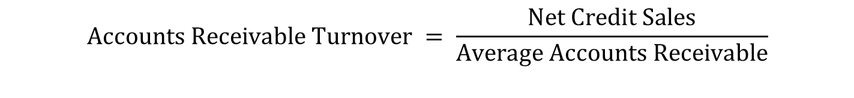
$$Accounts Receivable Turnover = \frac{Net Credit Sales}{Average Accounts Receivable}$$
6.2 Námsmarkmið 1: Reikna veltuhraða viðskiptakrafna til að meta árangur fyrirtækis við stjórnun krafna á viðskiptavini.
Sambandið milli sölu gegn greiðslufresti og stöðu viðskiptakrafna sýnir hversu hratt fyrirtæki innheimtir kröfur sínar.
Ákvarðanir um lánskjör geta haft veruleg áhrif á sjóðstreymi.
Almennt er meiri veltuhraði viðskiptakrafna æskilegur, en hafa þarf eftirfarandi í huga:
  Stytting greiðslufrests getur orðið til þess að viðskiptavinir leiti til keppinauta sem bjóða lengri greiðslufrest.
  Afleiðingarnar geta því orðið aðrar en ætlað var.

Slide 5
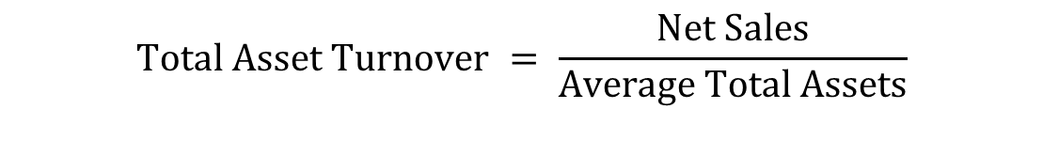
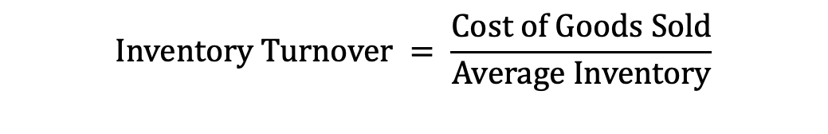
$$Total Asset Turnover = \frac{Net Sales}{Average Total Assets}$$
6.2 Námsmarkmið 2: Meta nýtingu stjórnenda á eignum með veltuhraða heildareigna og birgða.
Skilvirk fyrirtæki skapa meiri sölu á hverja krónu eigna en óskilvirk fyrirtæki.
Meiri veltuhraði endurspeglar öflugri og skilvirkari birgðastjórnun, þ.e. minni fjárbindingu í birgðum til að standa undir sölu.
  Á móti þarf að hafa í huga að minni birgðir geta leitt til tapaðrar sölu.
  Við birgðastjórnun þarf að vega saman áhrif á sölu og sjóðstreymi.
$$Inventory Turnover = \frac{Cost of Goods Sold}{Average Inventory}$$

Slide 6

$$Days′ Sales in Inventory =\frac{Ending Inventory}{Cost of Goods Sold}×365$$
6.2 Námsmarkmið 3: Meta árangur fyrirtækis með útreikningi birgðadaga.
Veltuhraði birgða og birgðadagar tengjast innbyrðis.
  Sömu niðurstöðu má fá með því að deila 365 með veltuhraða birgða.
LFærri birgðadagar eru almennt æskilegir nema minni birgðir leiði til birgðaskorts og tapaðrar sölu.

Slide 7
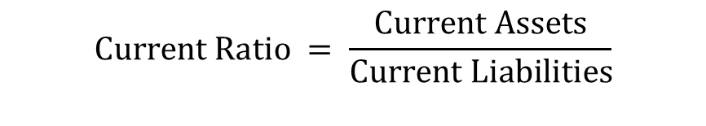
$$Current Ratio = \frac{Current Assets}{Current Liabilities}$$
6.3 Námsmarkmið 1: Reikna veltufjárhlutfall, lausafjárhlutfall og sjóðshlutfall til að meta lausafjárstöðu fyrirtækis og taka upplýstar viðskiptaákvarðanir.
Lausafjárstaða lýsir því hversu auðveldlega fyrirtæki getur aflað reiðufjár með því að breyta veltufjármunum í reiðufé.
Veltufjárhlutfallið metur samband veltufjármuna, þ.e. eigna sem breyta má í reiðufé innan árs, og skammtímaskulda, þ.e. skulda sem greiða þarf innan árs.
Þá er gert ráð fyrir að eina reiðuféð til greiðslu skulda fáist með því að breyta veltufjármunum í reiðufé.

Slide 8
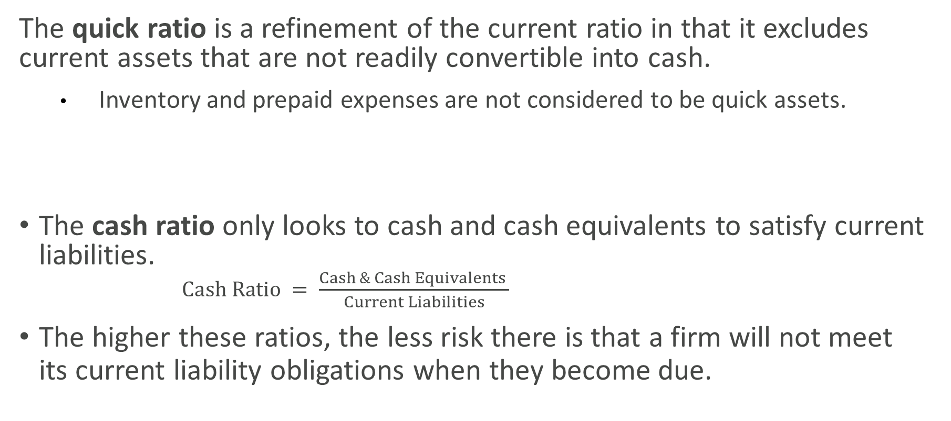
$$Quick Ratio = \frac{Cash+Short\text{−}Term Investments+Accounts Receivable}{Current Liabilities}$$
6.3 Námsmarkmið 1: Reikna veltufjárhlutfall, lausafjárhlutfall og sjóðshlutfall til að meta lausafjárstöðu fyrirtækis og taka upplýstar viðskiptaákvarðanir.
Svonefnt lausafjárhlutfall er þrengri mælikvarði en veltufjárhlutfallið, þar sem veltufjármunum sem ekki er auðvelt að breyta í reiðufé er sleppt.
  Birgðir og fyrirframgreidd gjöld teljast ekki til auðseljanlegra eigna.
Svonefnt sjóðshlutfall metur eingöngu hvort reiðufé og ígildi reiðufjár nægi til að greiða skammtímaskuldir.
$Cash Ratio = \frac{Cash \& Cash Equivalents }{Current Liabilities}$
Því hærri sem þessi hlutföll eru, þeim mun minni er hættan á að fyrirtæki geti ekki greitt skammtímaskuldir á gjalddaga.

Slide 9
6.3 Námsmarkmið 2: Meta árangur fyrirtækis með lausafjárhlutföllum.
Almennt er sterk lausafjárstaða æskilegri en veik lausafjárstaða.
Hærra veltufjárhlutfall, lausafjárhlutfall og sjóðshlutfall eru almennt æskilegri en lægri hlutföll.
  Þetta er þó einfölduð mynd af sjóðstýringu; viðfangsefnið er mun margþættara.

Slide 10
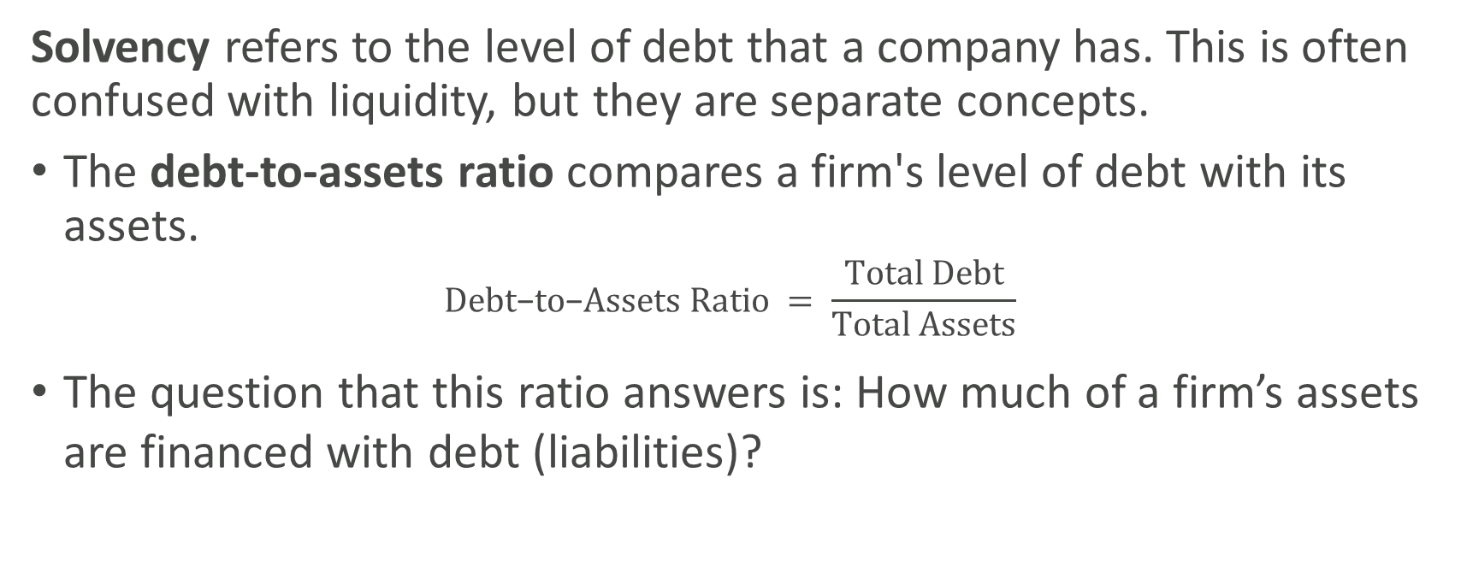
6.4 Námsmarkmið 1: Meta gjaldþol fyrirtækis með skuldahlutfalli og hlutfalli skulda af eigin fé.
Gjaldþol vísar til skuldsetningar fyrirtækis. Því er oft ruglað saman við lausafjárstöðu, en þetta eru aðskilin hugtök.
Hlutfall skulda af eignum ber skuldir fyrirtækis saman við eignir þess.
$$Debt\text{−}to\text{−}Assets Ratio = \frac{Total Debt}{Total Assets}$$
Hlutfallið svarar spurningunni: Hversu stór hluti eigna fyrirtækisins er fjármagnaður með skuldum (skuldbindingum)?

Slide 11

$$\text{Debt}\text{−}\text{to}\text{−}\text{Equity} \text{Ratio}\text{ = }\frac{\text{Total} \text{Liabilities}}{\text{Total} \text{Stockholder} \text{Equity}}$$
6.4 NM 1: Metið gjaldþol fyrirtækis með hlutfalli skulda af eignum og hlutfalli skulda af eigin fé.
Einnig er metið hversu miklar skuldir eru í hlutfalli við eigið fé.
Hlutfallið svarar spurningunni: Hvert er hlutfall skuldbindinga (eða utanaðkomandi fjármögnunar) af fjárfestingu eigenda?
  Af þessu leiðir önnur spurning: Er fyrirtækið of skuldsett eða er skuldsetning þess of lítil?

Slide 12
6.4 NM 1: Metið gjaldþol fyrirtækis með hlutfalli skulda af eignum og hlutfalli skulda af eigin fé. (frh.)
Kennitölur fyrirtækja í sömu atvinnugrein eru yfirleitt á ákveðnu bili. Því þarf að kanna hvers vegna fyrirtæki utan þess bils víkja frá meðaltalinu.
Almennt eru fjármagnsfrekar atvinnugreinar skuldsettari en þjónustufyrirtæki, sem þurfa ekki jafn mikla fjárfestingu í rekstrarfjármunum.
Þessu tengist viðfangsefni fjármálafræði: Hver er hagkvæmasta skuldsetning fyrirtækis? Hvaða þætti þarf að meta til að komast að niðurstöðu?
  Í stuttu máli er svarið við fyrri spurningunni þetta: Hvorki of mikil né of lítil skuldsetning er æskileg fyrir fyrirtæki.

Slide 13
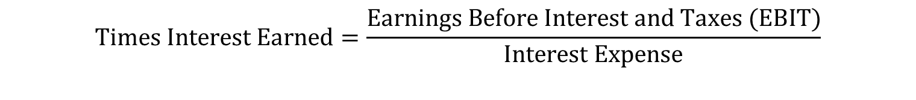
$$Times Interest Earned=\frac{Earnings Before Interest and Taxes (EBIT)}{Interest Expense}$$
6.4 NM 2: Reiknið vaxtaþekju til að meta
getu fyrirtækis til að greiða vaxtagjöld af skuldum á gjalddaga.
Með því að bera hagnað fyrirtækisins fyrir vexti og skatta saman við vaxtagjöld þess má meta hversu mikið svigrúm það hefur til að standa undir vaxtagjöldunum.
Því meira sem svigrúmið er, þeim mun minni er hættan á að fyrirtækið geti ekki greitt vaxtagjöldin.
Þessi kennitala nýtist við mat á því hvaða skuldsetning er hagkvæmust fyrir fyrirtækið.

Slide 14
$$Earnings per Share=\frac{Net Income−Preferred Dividends}{Weighted Average Common Shares Outstanding}$$
6.5 NM 1: Reiknið hagnað á hlut til að ákvarða þann hluta hagnaðar sem tilheyrir hverjum útistandandi almennum hlut.
Með því að deila hreinum hagnaði með meðalfjölda útistandandi hluta má sjá hve mikinn hagnað fyrirtækið skapar á hvern útistandandi almennan hlut.
Hagnaður á hlut er kennitala sem flestir hluthafar vilja sjá hækka. Hún væri afgerandi ef hagnaður réði virði hlutabréfa, en samhengið er flóknara.
Þótt fylgjast megi með þróun hagnaðar á hlut hjá fyrirtæki yfir tíma er samanburður á hagnaði á hlut milli fyrirtækja ekki merkingarbær.

Slide 15
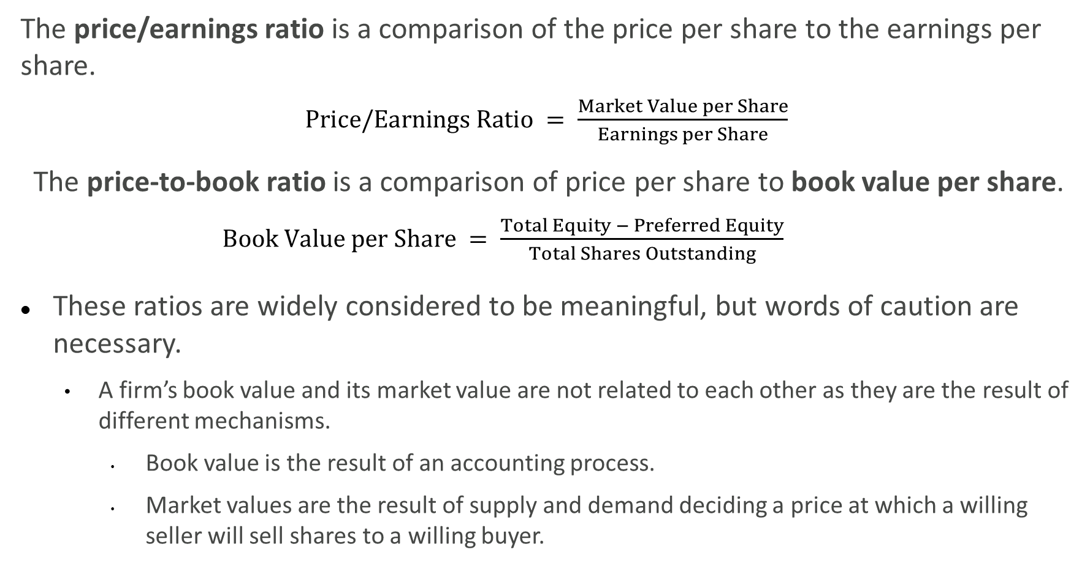
V/H-hlutfallið ber markaðsverð á hlut saman við hagnað á hlut.
P$rice/Earnings Ratio = \frac{Market Value per Share}{Earnings per Share}$
V/I-hlutfallið ber markaðsverð á hlut saman við bókfært virði á hlut.
$Book Value per Share = \frac{Total Equity − Preferred Equity}{Total Shares Outstanding}$
Þessar kennitölur eru almennt taldar gagnlegar, en túlka þarf þær með varúð.
  Bókfært virði fyrirtækis og markaðsvirði þess tengjast ekki með beinum hætti, enda ákvarðast þau með ólíkum ferlum.
    Bókfært virði er niðurstaða reikningshaldslegs ferlis.
    Markaðsvirði ræðst af framboði og eftirspurn, sem mynda það verð sem fús seljandi samþykkir fyrir sölu hlutabréfa til fúss kaupanda.
6.5 NM 2: Metið virði fyrirtækis með V/H-hlutfalli
og bókfærðu virði á hlut.

Slide 16

$$Profit Margin=\frac{Net Income}{Net Sales}$$
6.6 NM 1: Reiknið hagnaðarhlutfall til að ákvarða hve stórum hluta
sölutekna fyrirtækið hefur breytt í hagnað.
Með því að deila hreinum hagnaði með sölu má sjá hve stór hluti hverrar sölukrónu verður að hreinum hagnaði.
Því hærra sem hlutfallið er, þeim mun betur tekst fyrirtækinu að breyta sölu í hreinan hagnað.

Slide 17
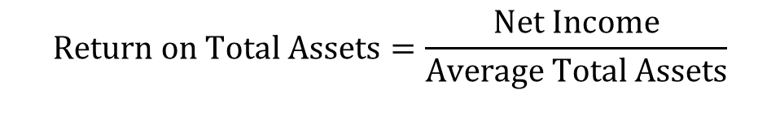
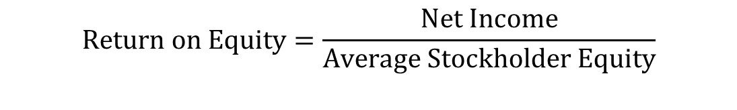
$$Return on Total Assets=\frac{Net Income}{Average Total Assets}$$
6.6 NM 2: Metið árangur fyrirtækis með því að reikna arðsemi heildareigna og arðsemi eigin fjár.
Arðsemi heildareigna mælir hversu vel fyrirtæki nýtir eignir sínar til að skapa arð.
Arðsemi eigin fjár mælir getu fyrirtækis til að nýta eigið fé sitt til að skapa arð.
Einnig þarf að túlka þessar kennitölur með varúð.
  Þessar kennitölur byggjast á reikningshaldsgögnum, sem unnt er að hagræða og er í reynd hagrætt.
  Best er að styðjast við „cash-on-cash“-arðsemi fremur en reikningshaldslega arðsemi.
$$Return on Equity=\frac{Net Income}{Average Stockholder Equity}$$

Slide 18
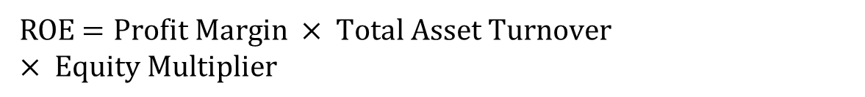
ROE $=Profit Margin × Total Asset Turnover × Equity Multiplier$
6.6 Námsmarkmið 3: Greina rekstrarárangur fyrirtækis með útreikningum samkvæmt DuPont-aðferðinni.
Svonefnd DuPont-aðferð greinir arðsemi eigin fjár hjá fyrirtæki í þrjá þætti.
  Fyrsti þátturinn er hagnaðarhlutfall, sem sýnir hversu vel fyrirtækinu tekst að skapa hagnað af sölu sinni.
  Annar þátturinn er velta heildareigna, sem mælir hversu vel fyrirtæki nýtir eignir sínar til að skapa sölu.
  Þriðji þátturinn er eiginfjármargfaldari, sem er mælikvarði á skuldsetningu (þ.e. hversu stór hluti eigna fyrirtækis er fjármagnaður með eigin fé).
Með því að greina arðsemi eigin fjár í þrjá þætti getur fyrirtæki mótað aðgerðir til að bæta hvern þátt fyrir sig.
Þetta ítarefni OpenStax er © Rice University og gefið út samkvæmt alþjóðlega CC BY-NC-SA 4.0 leyfinu. Heimilt er að afrita það eða breyta því eingöngu í óviðskiptalegum tilgangi, en geta verður OpenStax og Rice University sem höfunda og tilgreina allar breytingar. Öll aðlöguð útgáfa verður að vera gefin út með sams konar leyfi.

